Slide 1

Projet
« InDYSpensable »
Vendredi 6 octobre 2023

Slide 2


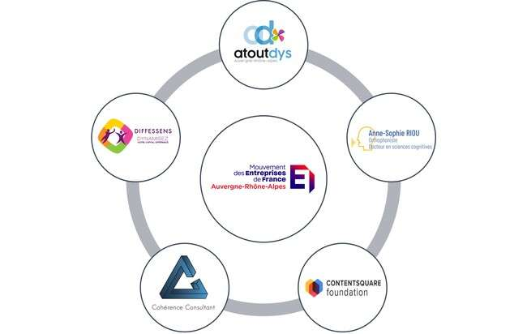
Un collectif engagé
Le Mouvement des Entreprises de France Auvergne Rhône-Alpes, en étroite collaboration avec le Service public de l'emploi, déploie en Auvergne Rhône-Alpes une expérimentation, spécialement dédiée à faciliter l’intégration vers et dans l’emploi des porteurs de troubles de DYS via un accompagnement individualisé et une pédagogie innovante.
Cible : 16 à 29 ans révolus, majoritairement infra bac
Personnes avec ou sans RQTH
Fin expérimentation : 1er semestre 2023.
Sans se substituer aux
professionnels et
aux actions existantes
Approche par compétence
Coordinations Régionales
1 Consortium
Entreprise apprenante
Professionnalisation

Slide 3






Un consortium d’experts
pluridisciplinaire
Nicole PHILIBERT
Présidente
Anne-Sophie RIOU
Orthophoniste, Docteure en sciences cognitives expertise dans les troubles DYS (notamment la dysphasie)
Annick VIDAL
Directrice et
formatrice
Benjamin PARMENTIER
Consultant en pédagogie et management
Marion RANVIER
Spécialiste de l’outil numérique adapté- Accessibilité numérique
Evènement action Handicap MEDEF / InDYSpensable – Neuro’Sources

Slide 4
Des interventions immersives « à la carte », en regards croisés
Les OUTILS « InDYSpensable »
Entreprise :
      Le « cahier d’objectifs », management inclusif, intégration au suivi d’un collaborateur
      La « fiche miroir », entretiens de recrutement, décloisonnement et absence de CV
      Le « guide tutorat entreprise », optimisation de recrutement/prise de poste
Outils transverses :
      Readapt, nouvel outil totalement gratuit de la Fondation Contensquare adapté aux difficultés de lecture et d’écriture
      Une V1 d’un « annuaire InDYSpensable » structures accompagnées et/ou dysfriendly en Auvergne Rhône-Alpes
      Un programme dysfriendly d’auto-écoles inclusives
Outils acteurs de l’emploi et insertion :
      Guide des prestations emploi « dys-accueillantes » /inclusives
      Questionnaire de repérage des publics (conçu dans un contexte entretien Service public de l'emploi)
01 juillet
2021
Evènement action Handicap MEDEF / InDYSpensable – Neuro’Sources

Slide 5
Des aptitudes techniques potentielles
Lecture et l'analyse 3D
La créativité (au-delà du volet artistique)
Les disciplines sportives et/ou artistiques
L'exercice oratoire
La gestion de projet
Des potentialités d'innovation
Les métiers du management
Les métiers manuels
….
L’entreprenariat/Création d’entreprise :
35% aux USA
40 % au Royaume-Uni
Des entrepreneurs/créateurs d’entreprise sont porteurs
de troubles DYS.
Sources : ApedaDys 35 et Made By Dyslexia (UK)
Evènement action Handicap MEDEF / InDYSpensable – Neuro’Sources

Slide 6
Des aptitudes techniques potentielles
Que dit la Recherche ?
Les personnes dyslexiques sont capables de traiter entre 1 500 et 4 000 images par seconde contre 150 pour la plupart des personnes, selon le Centre canadien de la dyslexie (Ottawa).
Elles sont notamment très recherchées par la NASA pour leur capacité à résoudre des problèmes et leur perception spatiale en trois dimensions.
Les aptitudes créatives sont, selon une étude de l’Université du Michigan, étroitement liées au Trouble de l’attention avec hyperactivité.
Evènement action Handicap MEDEF / InDYSpensable – Neuro’Sources

Slide 7
Nos observations
Connaitre c’est reconnaitre ! L’inclusion, véritable outil RH
☑ La neuroatypicalité ne détermine pas à un niveau d’étude, un parcours professionnel ou un métier, une qualification en particulier
Les entreprises plus susceptibles de reconnaitre plus facilement la neurodiversité ont :
    un engagement sur les sujets RSE/ Inclusion/Diversité ou Handicap
    une posture inclusive consciente ou inconsciente
    un besoin d’accompagnement et/ou professionnalisation
    ⇨ quel que soit la taille ou le secteur d’activité
    un besoin de connaitre l’ensemble de l’écosystème engagé
Evènement action Handicap MEDEF / InDYSpensable – Neuro’Sources

Slide 8
Nos observations
Connaitre c’est reconnaitre ! L’inclusion, véritable outil RH
☑ Ce qui est fait pour un neuroatypique ⇨ valeur potentiellement universelle avec une utilité pour tous
Lien avec l’esprit d’entreprendre ou intraprendre
Notion de « cumul de neurodiversité »
Exemple : en moyenne 30% des profils Haut Potentiels (HPI) sont aussi porteurs de troubles « DYS »
Exemple : une distractibilité identifiée et des causes d’origines diverses :
      - TSA (Troubles du Spectre Autistique)
      - Troubles de l’attention
      - Dyslexie attentionnelle
      - … ?
Evènement action Handicap MEDEF / InDYSpensable – Neuro’Sources

Slide 9
Projet
« Neuro’Sources »
Neurodiversité, levier de performance RH et d’accompagnement à l’emploi
Vendredi 6 octobre 2023

